Slide 1
Probability basics
Sang Yup Lee

Slide 2
Probability (확률)

Slide 3
Probability (확률)
Definition
The measure of the likelihood that an event (사건) will occur
이를 위해서 시행과 사건에 대해서 알아야 함
시행 (Experiment, trial)
동일한 조건에서 반복해서 수행할 수 있고, 그 결과를 사전에 알 수 없는 행동 (Esp., random experiment) or procedure
예) 동전과 주사위를 던지는 것
A random experiment is any well-defined procedure that produces an observable outcome that could not be perfectly predicted in advance.
확률을 잘 이해하기 위해서는 기본적으로 집합(set)에 대해 이해하고 있는 것이 필요

Slide 4
Probability
표본 공간 (Sample space)
표본 공간은 어떠한 시행에서 일어날 수 있는 모든 발생 가능한 결과의 집합
Examples
주사위를 한번 던지는 시행의 표본 공간 = {1, 2, 3, 4, 5, 6}
동전을 한번 던지는 시행의 표본 공간 = {H, T}
표본 공간의 각 원소를 sample point라고 함
그렇다면, 두개의 동전을 동시에 던지는 시행의 표본 공간은?

Slide 5
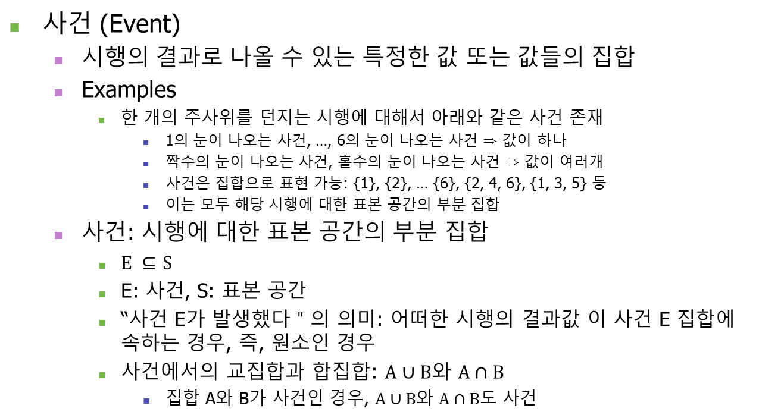
Probability
사건 (Event)
시행의 결과로 나올 수 있는 특정한 값 또는 값들의 집합
Examples
한 개의 주사위를 던지는 시행에 대해서 아래와 같은 사건 존재
1의 눈이 나오는 사건, …, 6의 눈이 나오는 사건 ⇒ 값이 하나
짝수의 눈이 나오는 사건, 홀수의 눈이 나오는 사건 ⇒ 값이 여러개
사건은 집합으로 표현 가능: {1}, {2}, … {6}, {2, 4, 6}, {1, 3, 5} 등
이는 모두 해당 시행에 대한 표본 공간의 부분 집합
사건: 시행에 대한 표본 공간의 부분 집합
$E ⊆S$
E: 사건, S: 표본 공간
“사건 E가 발생했다＂의 의미: 어떠한 시행의 결과값 이 사건 E 집합에 속하는 경우, 즉, 원소인 경우
사건에서의 교집합과 합집합: $A∪B$와 $A∩B$
집합 A와 B가 사건인 경우, $A∪B$와 $A∩B$도 사건

Slide 6
Probability
(특정 사건이 발생할) 확률의 계산 (아래 표현은 모두 동일)
사건 A가 발생할 확률은 P(A)라고 표현
사건 A 집합의 원소의 수 / 표본집합의 원소의 수
아래와 같이 표현 가능
(특정 사건이 발생할) 확률 = 해당사건이 발생할 경우의 수/ 특정 시행에 대한 모든 가능한 결과에 대한 경우의 수
특정 사건에 대한 결과의 수 / 해당 시행 관련 모든 가능한 결과의 수

Slide 7
Probability
사건의 확률 (cont’d)
Examples
하나의 주사위를 던져서 짝수가 나올 확률
시행은?
표본집합은?
사건은?
두개의 동전을 동시에 던져서 앞면이 하나 나올 확률
주사위 두개를 동시에 던졌을 때, 눈의 합이 4보다 작을 확률

Slide 8
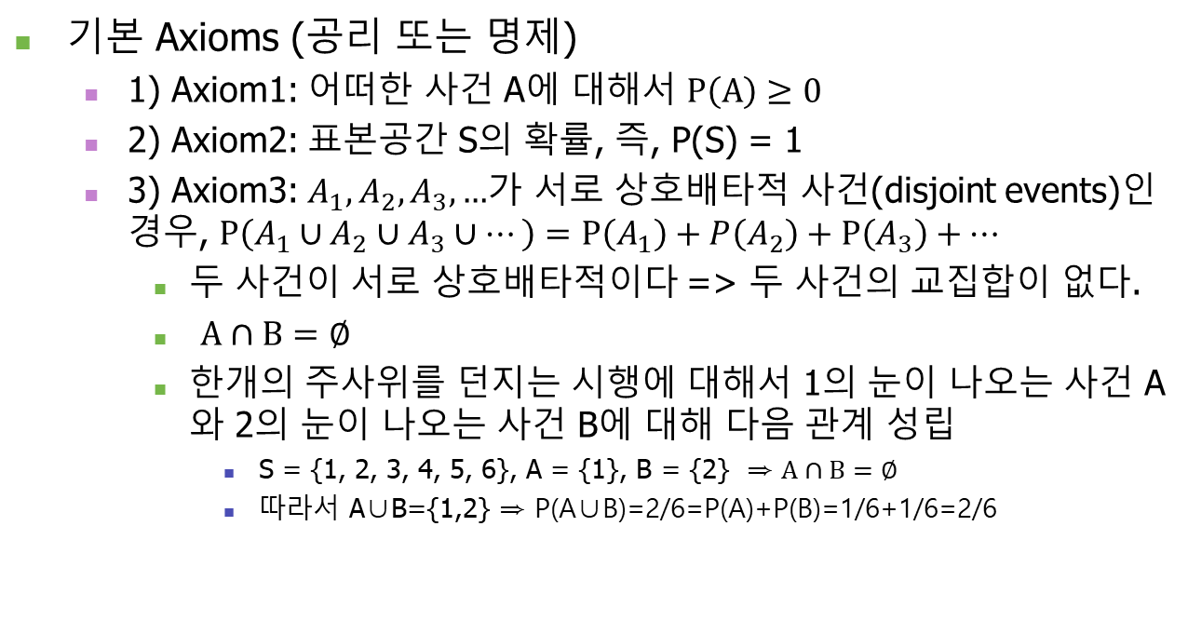
Probability
기본 Axioms (공리 또는 명제)
1) Axiom1: 어떠한 사건 A에 대해서 $P\left(A\right)≥0$
2) Axiom2: 표본공간 S의 확률, 즉, P(S) = 1
3) Axiom3: $A_{1}, A_{2}, A_{3}, …$가 서로 상호배타적 사건(disjoint events)인 경우, $P\left(A_{1}∪A_{2}∪A_{3}∪…\right)=P\left(A_{1}\right)+P\left(A_{2}\right)+P\left(A_{3}\right)+…$
두 사건이 서로 상호배타적이다 => 두 사건의 교집합이 없다.
$A∩B=∅$
한개의 주사위를 던지는 시행에 대해서 1의 눈이 나오는 사건 A와 2의 눈이 나오는 사건 B에 대해 다음 관계 성립
S = {1, 2, 3, 4, 5, 6}, A = {1}, B = {2} ⇒ $A∩B=∅$
따라서 A∪B={1,2} ⇒ P(A∪B)=2/6=P(A)+P(B)=1/6+1/6=2/6

Slide 9

Probability
교집합과 합집합의 표현
1) $P\left(A∩B\right)=P\left(A and B\right)=P(A, B)$
2) $P\left(A∪B\right)=P(A or B)$

Slide 10
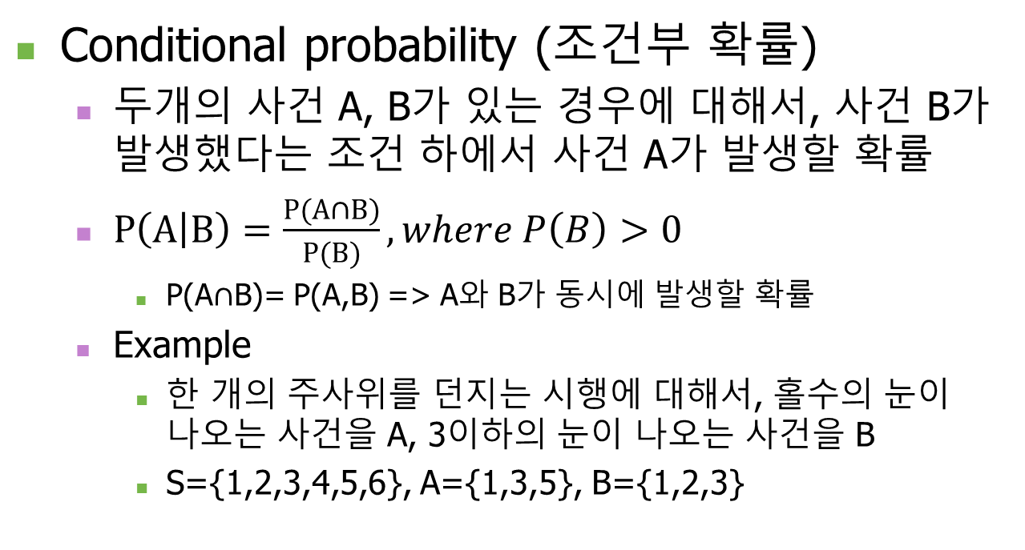
Probability
Conditional probability (조건부 확률)
두개의 사건 A, B가 있는 경우에 대해서, 사건 B가 발생했다는 조건 하에서 사건 A가 발생할 확률
$P\left(A | B\right)=\frac{P(A∩B)}{P(B)}, where P\left(B\right)>0$
P(A$∩$B)= P(A,B) => A와 B가 동시에 발생할 확률
Example
한 개의 주사위를 던지는 시행에 대해서, 홀수의 눈이 나오는 사건을 A, 3이하의 눈이 나오는 사건을 B
S={1,2,3,4,5,6}, A={1,3,5}, B={1,2,3}

Slide 11
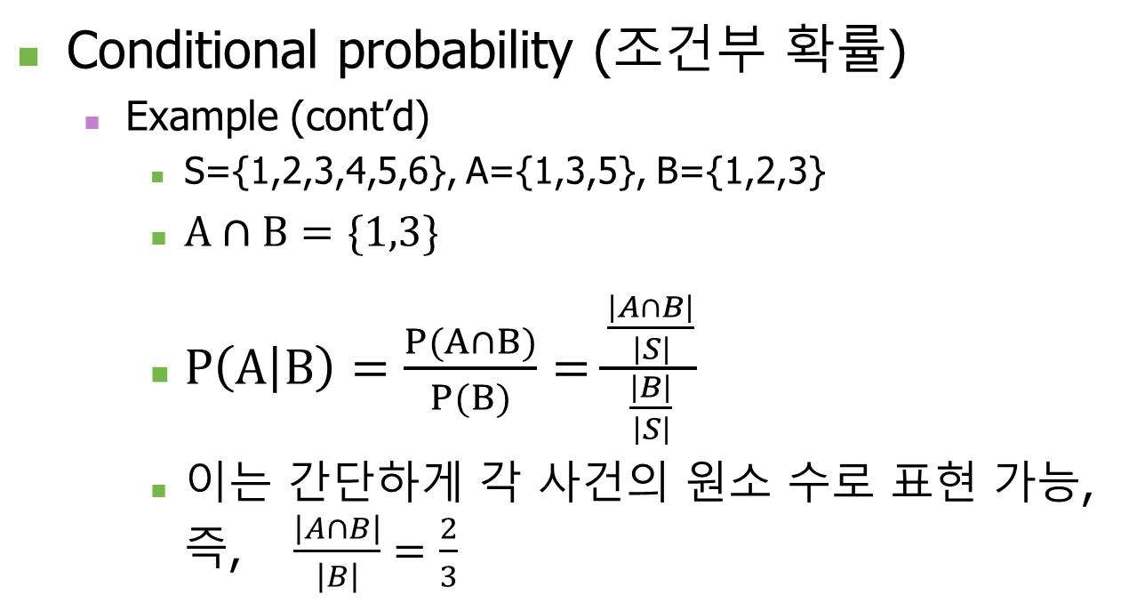
Probability
Conditional probability (조건부 확률)
Example (cont’d)
S={1,2,3,4,5,6}, A={1,3,5}, B={1,2,3}
$A∩B=\{1,3\}$
$P\left(A | B\right)=\frac{P(A∩B)}{P(B)}=\frac{\frac{\left|A∩B\right|}{\left|S\right|}}{\frac{\left|B\right|}{\left|S\right|}}$
이는 간단하게 각 사건의 원소 수로 표현 가능, 즉, $\frac{\left|A∩B\right|}{\left|B\right|}=\frac{2}{3}$

Slide 12
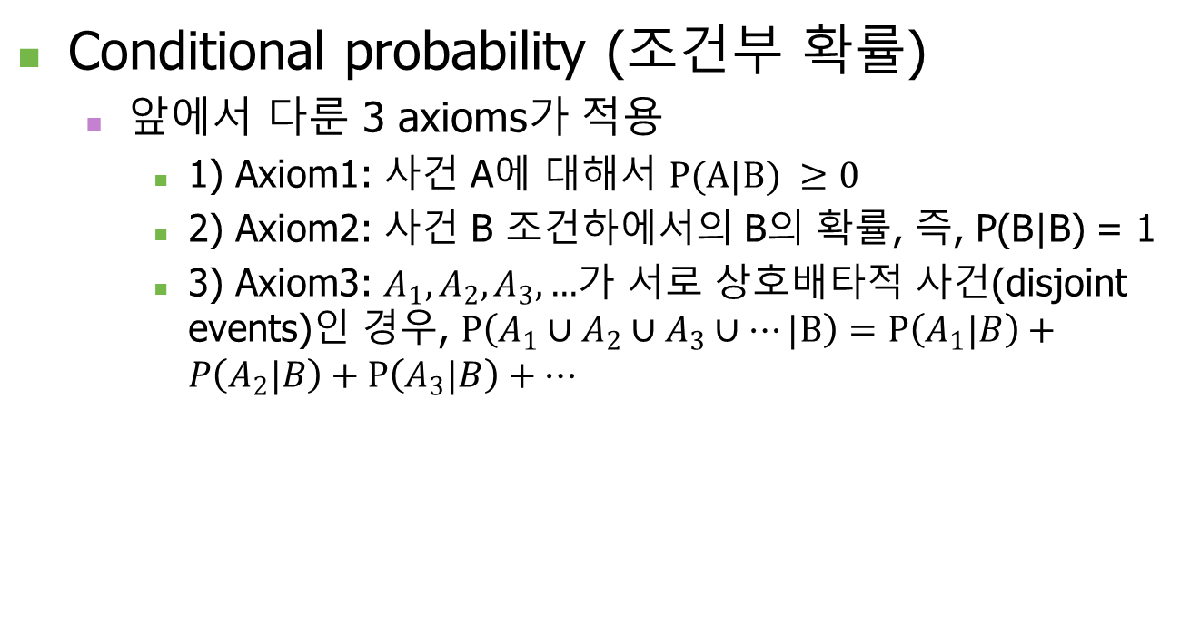
Probability
Conditional probability (조건부 확률)
앞에서 다룬 3 axioms가 적용
1) Axiom1: 사건 A에 대해서 $P(A|B) ≥0$
2) Axiom2: 사건 B 조건하에서의 B의 확률, 즉, P(B|B) = 1
3) Axiom3: $A_{1}, A_{2}, A_{3}, …$가 서로 상호배타적 사건(disjoint events)인 경우, $P\left(A_{1}∪A_{2}∪A_{3}∪…|B\right)=P\left(A_{1}|B\right)+P\left(A_{2}|B\right)+P\left(A_{3}|B\right)+…$

Slide 13
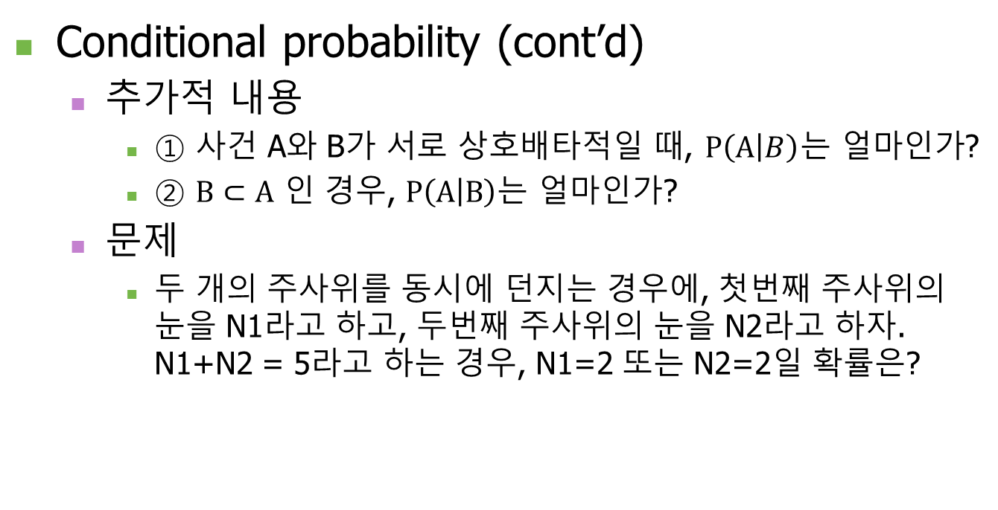
Probability
Conditional probability (cont’d)
추가적 내용
① 사건 A와 B가 서로 상호배타적일 때, $P\left(A | B\right)$는 얼마인가?
② $B⊂A$ 인 경우, $P\left(A | B\right)$는 얼마인가?
문제
두 개의 주사위를 동시에 던지는 경우에, 첫번째 주사위의 눈을 N1라고 하고, 두번째 주사위의 눈을 N2라고 하자. N1+N2 = 5라고 하는 경우, N1=2 또는 N2=2일 확률은?

Slide 14
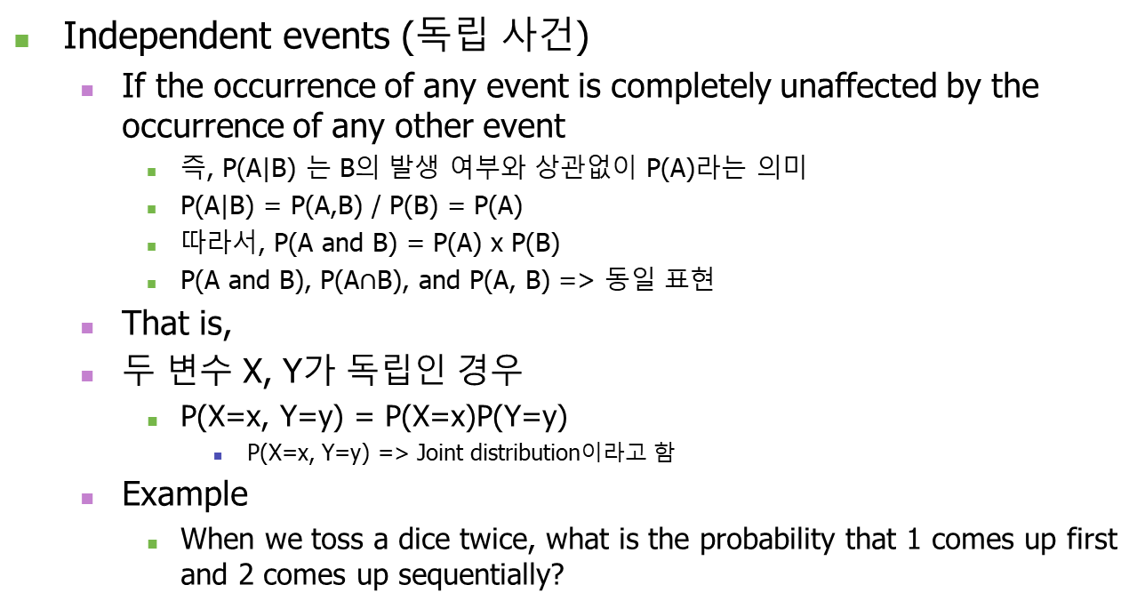
Probability
Independent events (독립 사건)
If the occurrence of any event is completely unaffected by the occurrence of any other event
즉, P(A|B) 는 B의 발생 여부와 상관없이 P(A)라는 의미
P(A|B) = P(A,B) / P(B) = P(A)
따라서, P(A and B) = P(A) x P(B)
P(A and B), P(A$∩$B), and P(A, B) => 동일 표현
That is,
두 변수 X, Y가 독립인 경우
P(X=x, Y=y) = P(X=x)P(Y=y)
P(X=x, Y=y) => Joint distribution이라고 함
Example
When we toss a dice twice, what is the probability that 1 comes up first and 2 comes up sequentially?

Slide 15
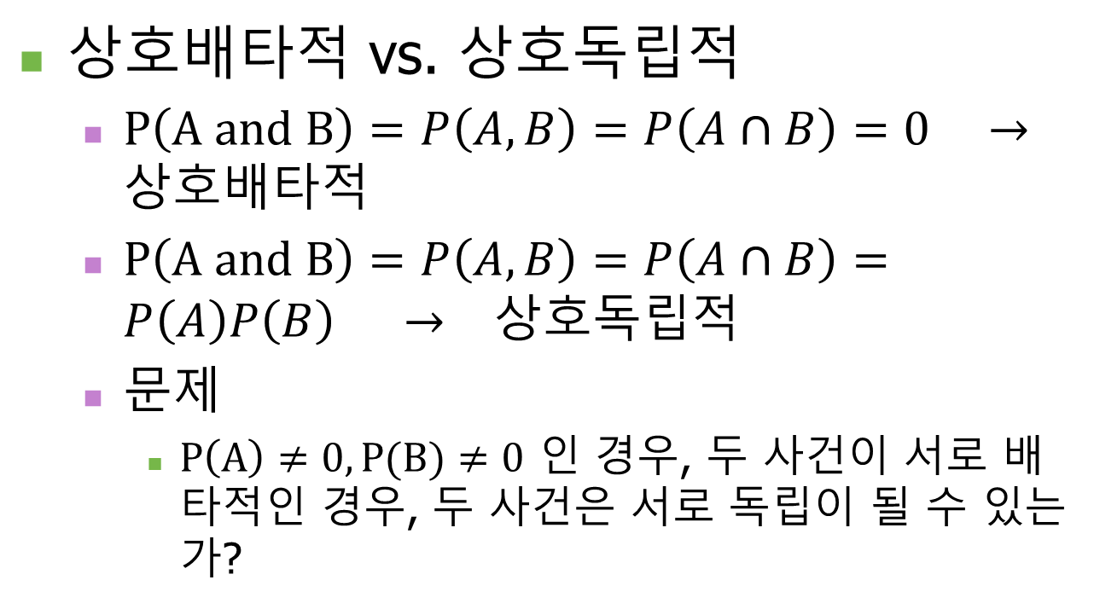
Probability
상호배타적 vs. 상호독립적
$P\left(A and B\right)=P\left(A, B\right)=P\left(A∩B\right)=0 → 상호배타적$
$P\left(A and B\right)=P\left(A, B\right)=P\left(A∩B\right)=P\left(A\right)P\left(B\right) → 상호독립적$
문제
$P\left(A\right)≠0,P(B)≠0$ 인 경우, 두 사건이 서로 배타적인 경우, 두 사건은 서로 독립이 될 수 있는가?

Slide 16
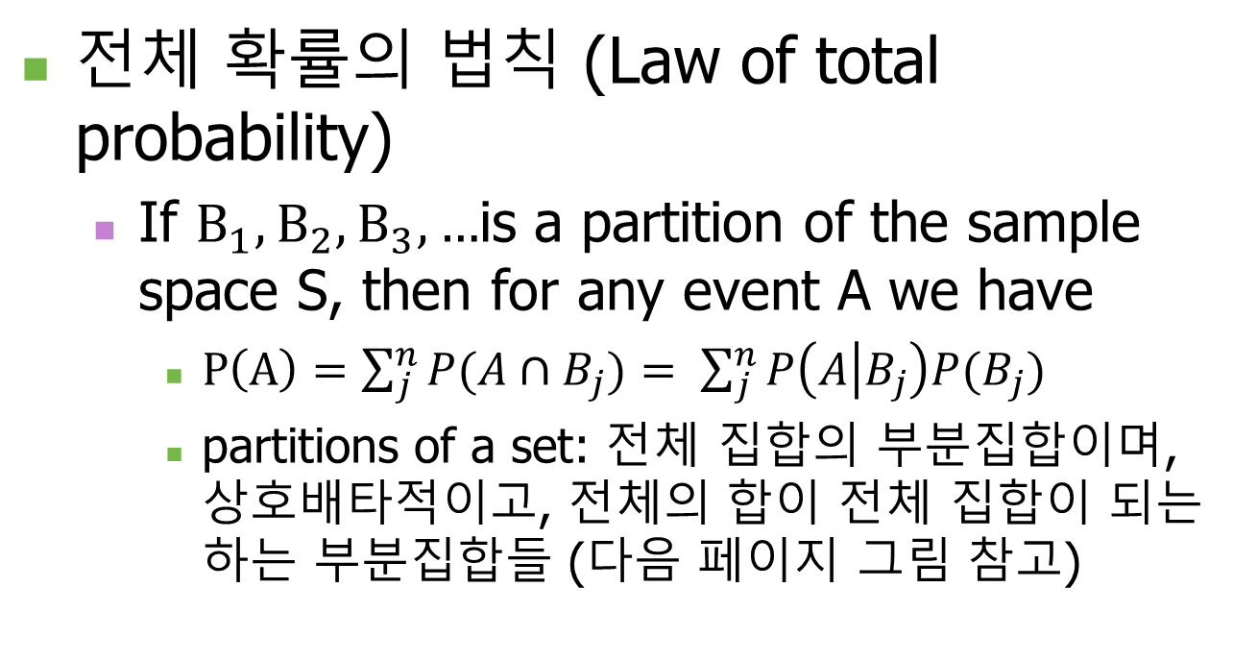
Probability
전체 확률의 법칙 (Law of total probability)
If $B_{1}, B_{2},B_{3}, …$is a partition of the sample space S, then for any event A we have
$P\left(A\right)=\sum_{j}^{n}{P(A∩B_{j})}= \sum_{j}^{n}{P\left(A | B_{j}\right)P(B_{j})}$
partitions of a set: 전체 집합의 부분집합이며, 상호배타적이고, 전체의 합이 전체 집합이 되는 하는 부분집합들 (다음 페이지 그림 참고)

Slide 17
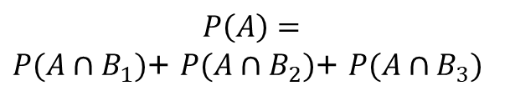
Probability
전체 확률의 법칙 (cont’d)
B_{i}는 S의 파티션
S
B₁
B₂
B₃
A
$$P\left(A\right)=$$
$P(A∩B_{1})$+ $P(A∩B_{2})$+ $P(A∩B_{3})$

Slide 18
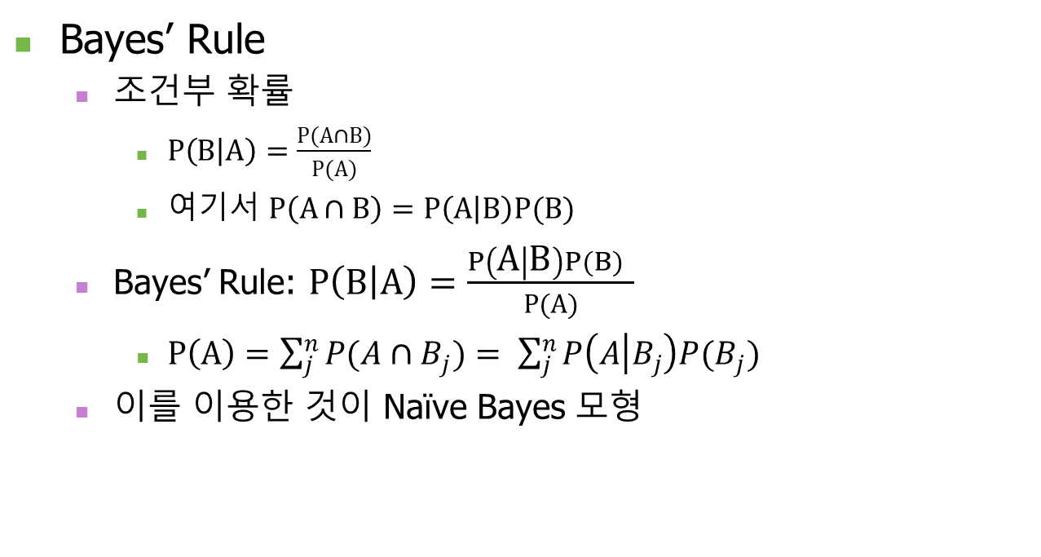
Probability
Bayes’ Rule
조건부 확률
$P\left(B | A\right)=\frac{P(A∩B)}{P(A)}$
여기서 $P\left(A∩B\right)=P\left(A | B\right)P(B)$
Bayes’ Rule: $P\left(B | A\right)=\frac{P\left(A | B\right)P(B) }{P(A)}$
$P\left(A\right)=\sum_{j}^{n}{P(A∩B_{j})}= \sum_{j}^{n}{P\left(A | B_{j}\right)P(B_{j})}$
이를 이용한 것이 Naïve Bayes 모형

Slide 19
Probability
변수 (Random variable)
그 값이 무작위 시행 (random experiment)의 결과에 의해서 결정이 되는 어떤 것
Example
두개의 동전을 동시에 던지는 시행의 표본 공간, S = {(H,H), (H,T), (T,H), (T,T)}
변수 X: 두개의 동전을 동시에 던질 때 나오는 앞면의 수
X가 취할 수 있는 값은 0, 1, 2
이러한 값들은 시행의 결과에 의해 결정
예를 들어, 시행의 결과가 (H,T)라고 한다면, X의 값은 1
변수가 취하는 값은 실수
이러한 관점에서 변수는 하나의 숫자(즉, 실수)를 무작위 시행의 각 결과에 할당 (assign)하는 함수라고 생각 가능

Slide 20
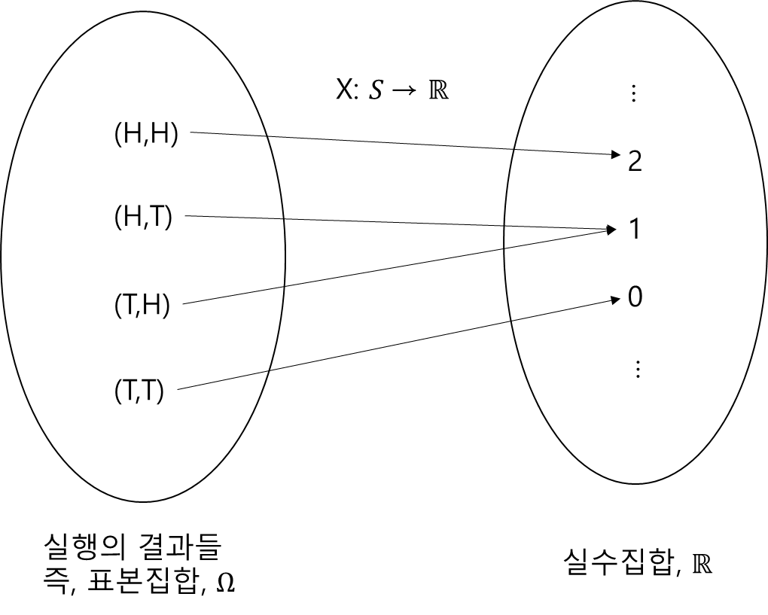

Probability
변수 (cont’d)
변수의 정의: 변수는 표본공간에서 실수로의 함수
$X:S→ℝ$, where $ℝ$은 실수집합
시행의 결과인 (H,H)는 변수 X에 의해서 2가 할당

Slide 21
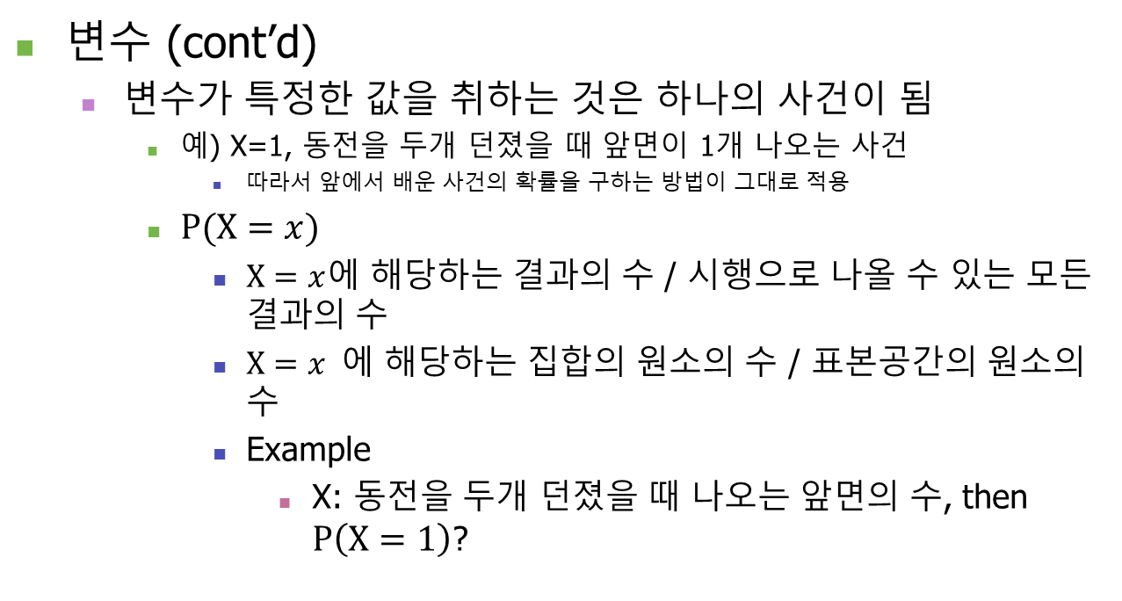
Probability
변수 (cont’d)
변수가 특정한 값을 취하는 것은 하나의 사건이 됨
예) X=1, 동전을 두개 던졌을 때 앞면이 1개 나오는 사건
따라서 앞에서 배운 사건의 확률을 구하는 방법이 그대로 적용
$P(X=x)$
$X=x$에 해당하는 결과의 수 / 시행으로 나올 수 있는 모든 결과의 수
$X=x$에 해당하는 집합의 원소의 수 / 표본공간의 원소의 수
Example
X: 동전을 두개 던졌을 때 나오는 앞면의 수, then $P\left(X=1\right)$?
하나의 사건

Slide 22
Probability
확률에서의 변수의 종류
이산변수
셀수 있는 변수
finite
or countably infinite (예: 1년에 백화점에 방문한 사람들의 수, 교통사고의 수)
연속변수
셀수 없는 변수
infinite and uncountable
일반적으로 온도, 무게, 길이 등 특정한 구간에 존재하는 모든 실수값을 취할 수 있는 변수를 의미
간단히, 소수를 취할 수 있는 변수라고 생각할 수 있음

Slide 23
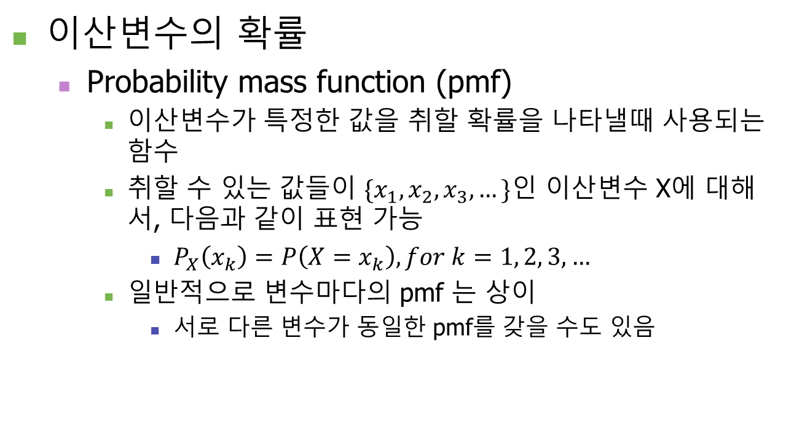
이산변수
이산변수의 확률
Probability mass function (pmf)
이산변수가 특정한 값을 취할 확률을 나타낼때 사용되는 함수
취할 수 있는 값들이 $\{x_{1},x_{2},x_{3}, …\}$인 이산변수 X에 대해서, 다음과 같이 표현 가능
$P_{X}\left(x_{k}\right)=P\left(X=x_{k}\right), for k=1, 2, 3, …$
일반적으로 변수마다의 pmf 는 상이
서로 다른 변수가 동일한 pmf를 갖을 수도 있음

Slide 24
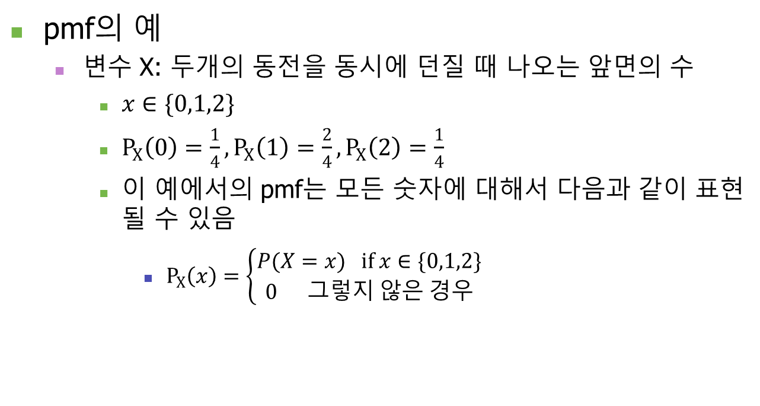
이산변수
pmf의 예
변수 X: 두개의 동전을 동시에 던질 때 나오는 앞면의 수
$x∈\{0,1,2\}$
$P_{X}\left(0\right)=\frac{1}{4}, P_{X}\left(1\right)=\frac{2}{4}, P_{X}\left(2\right)=\frac{1}{4}$
이 예에서의 pmf는 모든 숫자에 대해서 다음과 같이 표현될 수 있음
$P_{X}\left(x\right)=\left\{\begin{aligned}P(X=x) if x∈\{0,1,2\} \\ 0 그렇지 않은 경우\end{aligned}\right.$

Slide 25
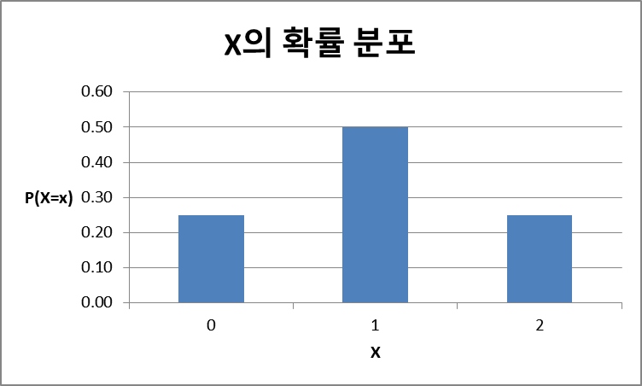
이산변수
확률분포
확률분포란?
하나의 변수가 취할 수 있는 각 값과 각 값이 취하는 확률을 대응시켜 놓은 것
이산변수의 경우, pmf를 확률분포라고도 함
왜냐하면, pmf를 안다는 것은 변수가 각 값을 취할 확률을 안다는 것을 의미하기 때문
pmf

Slide 26
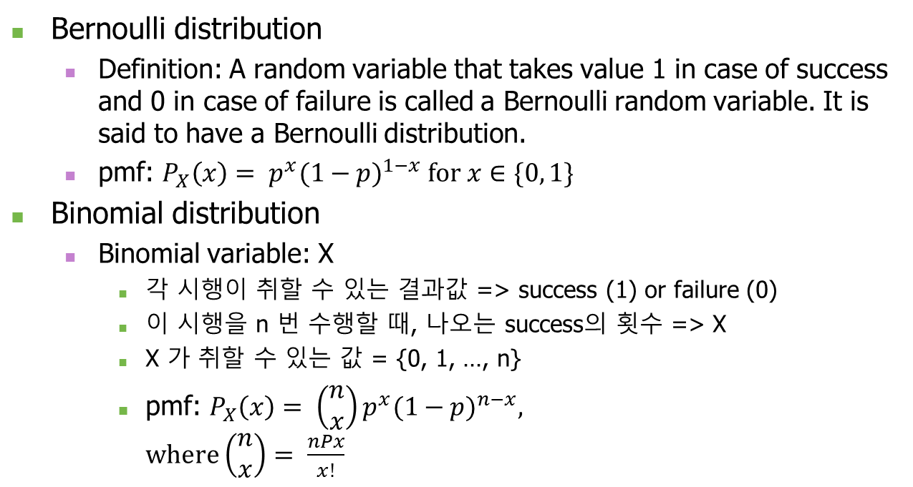
이산확률분포의 예
Bernoulli distribution
Definition: A random variable that takes value 1 in case of success and 0 in case of failure is called a Bernoulli random variable. It is said to have a Bernoulli distribution.
pmf: $P_{X}\left(x\right)= p^{x}{(1−p)}^{1−x} for x∈\{0, 1\}$
Binomial distribution
Binomial variable: X
각 시행이 취할 수 있는 결과값 => success (1) or failure (0)
이 시행을 n 번 수행할 때, 나오는 success의 횟수 => X
X 가 취할 수 있는 값 = {0, 1, …, n}
pmf: $P_{X}\left(x\right)= \left(\begin{matrix}n \\ x\end{matrix}\right)p^{x}{(1−p)}^{n−x},$ where $\left(\begin{matrix}n \\ x\end{matrix}\right)= \frac{nPx}{x!}$

Slide 27
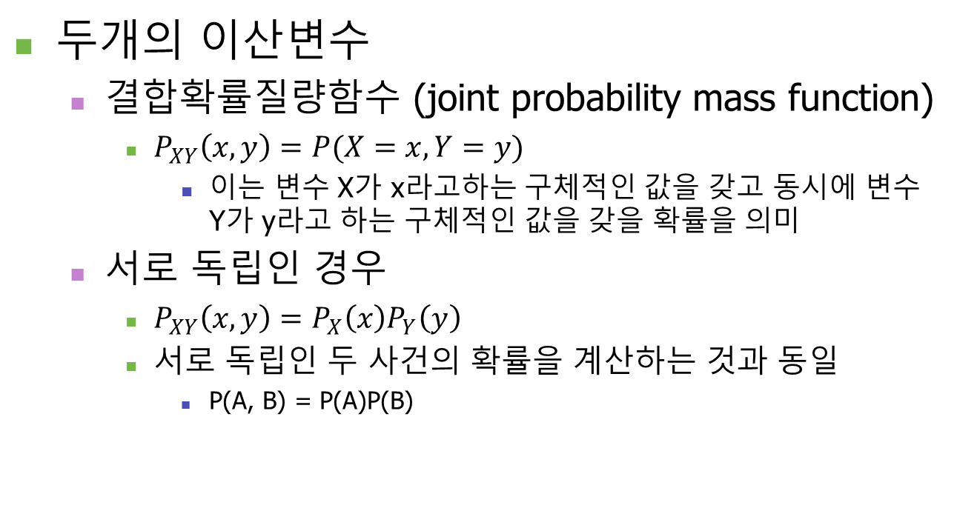
이산변수
두개의 이산변수
결합확률질량함수 (joint probability mass function)
$P_{XY}\left(x,y\right)=P(X=x,Y=y)$
이는 변수 X가 x라고하는 구체적인 값을 갖고 동시에 변수 Y가 y라고 하는 구체적인 값을 갖을 확률을 의미
서로 독립인 경우
$P_{XY}\left(x,y\right)=P_{X}\left(x\right)P_{Y}\left(y\right)$
서로 독립인 두 사건의 확률을 계산하는 것과 동일
P(A, B) = P(A)P(B)

Slide 28
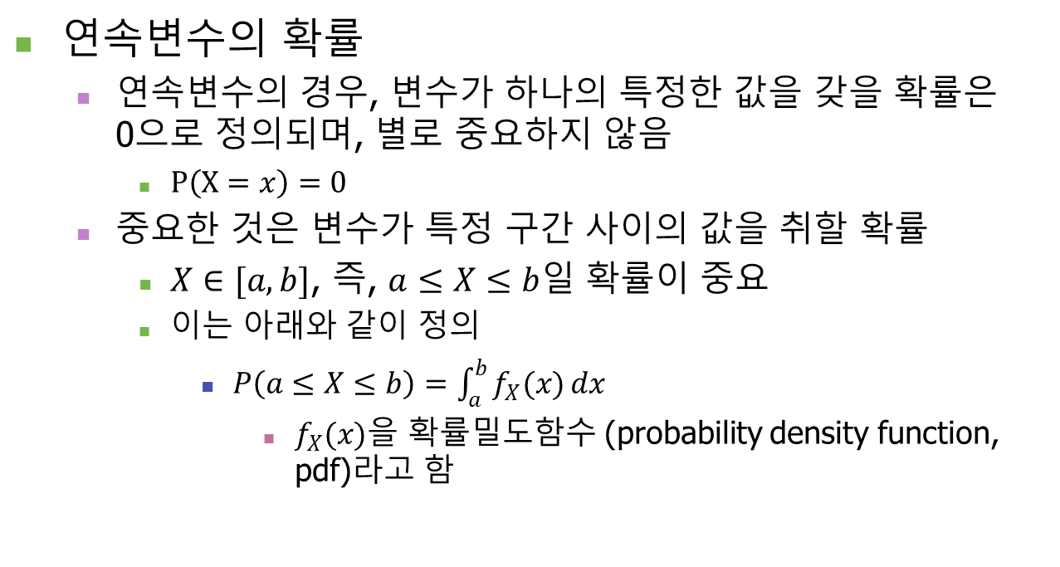
연속변수
연속변수의 확률
연속변수의 경우, 변수가 하나의 특정한 값을 갖을 확률은 0으로 정의되며, 별로 중요하지 않음
$P\left(X=x\right)=0$
중요한 것은 변수가 특정 구간 사이의 값을 취할 확률
$X∈[a,b]$, 즉, $a≤X≤b$일 확률이 중요
이는 아래와 같이 정의
$P\left(a≤X≤b\right)=\int_{a}^{b}{f_{X}(x)}dx$
$f_{X}(x)$을 확률밀도함수 (probability density function, pdf)라고 함

Slide 29
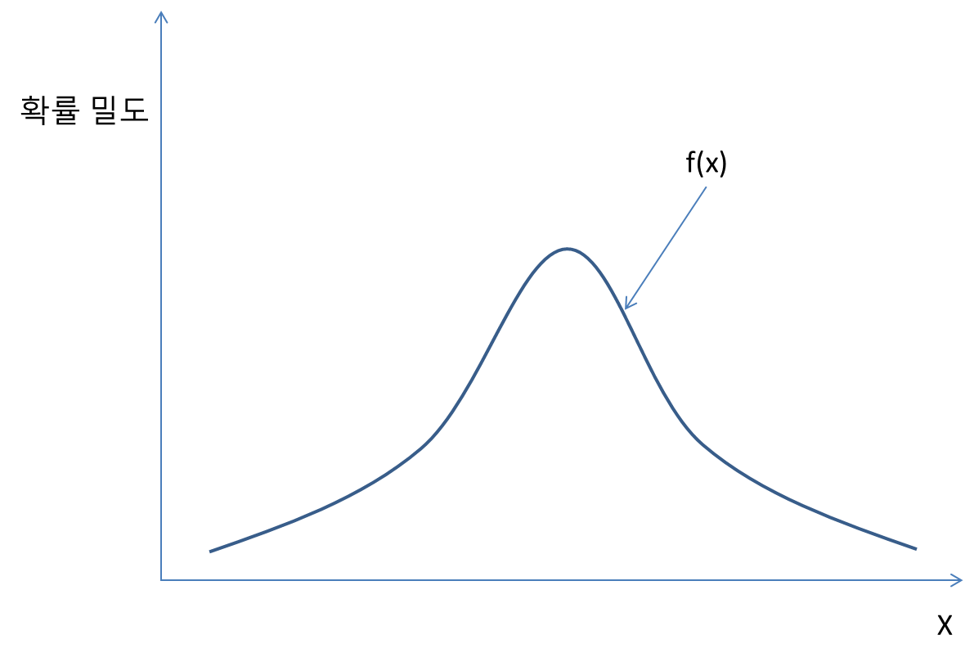
연속변수
pdf의 예

Slide 30
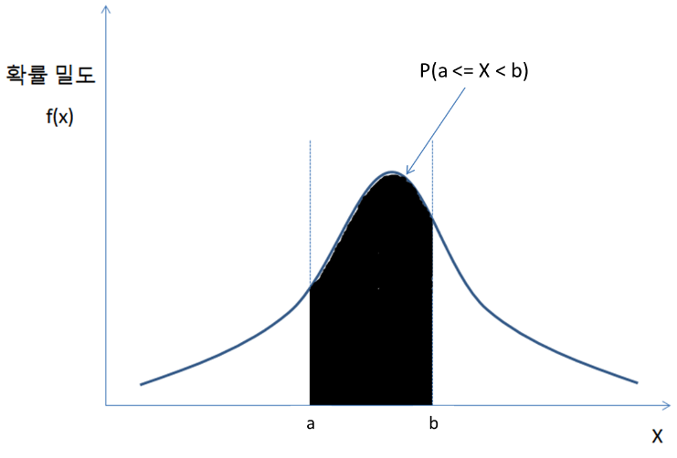
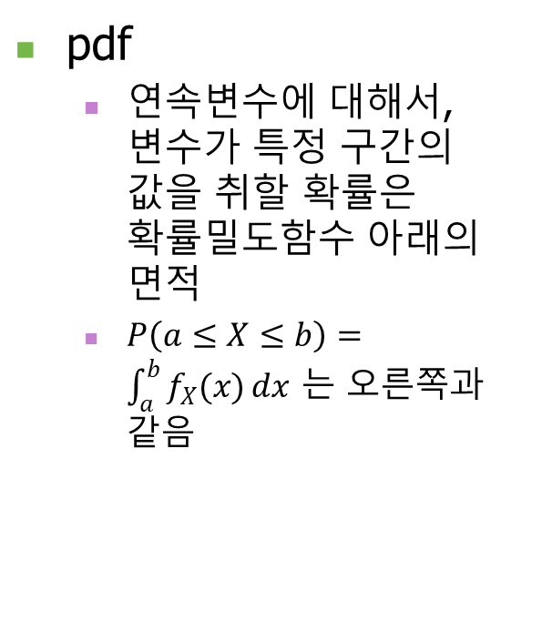
연속변수
pdf
연속변수에 대해서, 변수가 특정 구간의 값을 취할 확률은 확률밀도함수 아래의 면적
$P\left(a≤X≤b\right)=\int_{a}^{b}{f_{X}(x)}dx$ 는 오른쪽과 같음

Slide 31
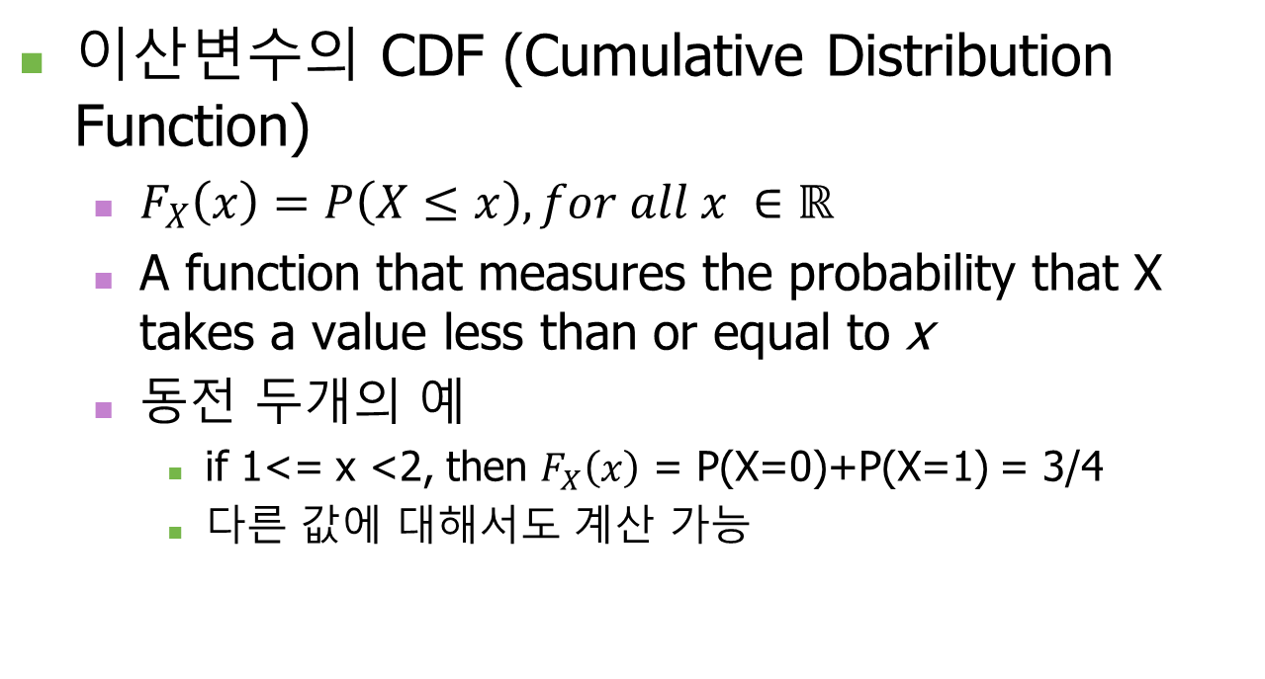
이산변수 (skip)
이산변수의 CDF (Cumulative Distribution Function)
$F_{X}\left(x\right)=P\left(X≤x\right), for all x ∈ℝ$
A function that measures the probability that X takes a value less than or equal to x
동전 두개의 예
if 1<= x <2, then $F_{X}\left(x\right)$ = P(X=0)+P(X=1) = 3/4
다른 값에 대해서도 계산 가능

Slide 32
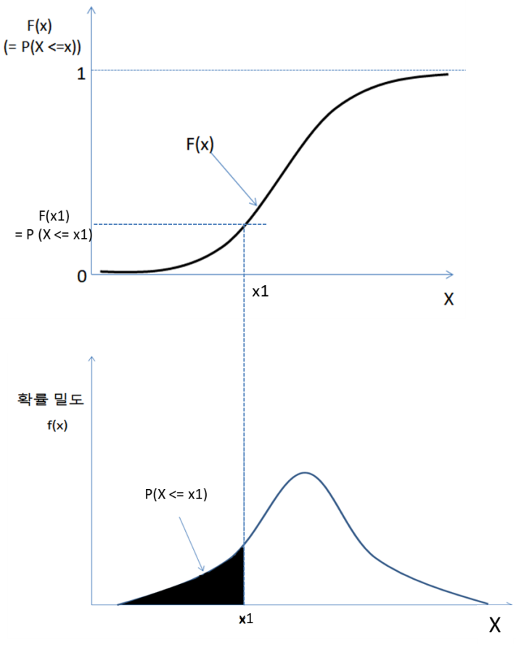

pdf and cdf
연속변수의 cdf $P\left(X≤x\right)=F_{X}\left(x\right)=\int_{−∞}^{x}{f\left(t\right)dt}$

Slide 33
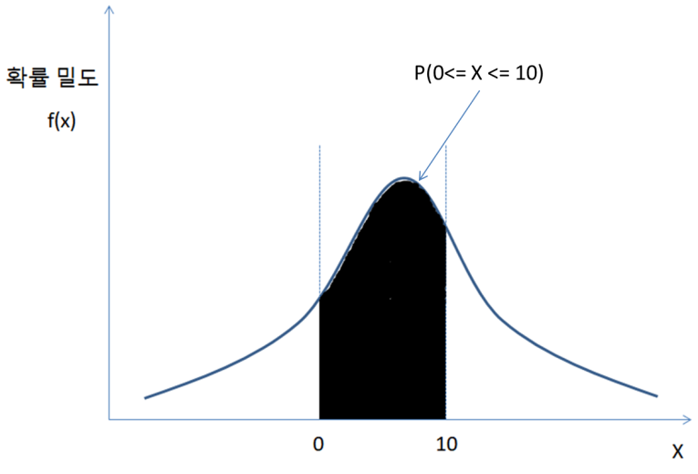
확률 계산
연속변수의 경우
pdf

Slide 34
Features of probability distributions
Two factors that determine the shape of a distribution
Expectation (분포의 평균)
E(X)
0에 대한 1차 moment
Variance (or standard deviation)
Var(X) (or SD(X))
분포의 퍼진 정도
평균에 대한 2차 moment

Slide 35
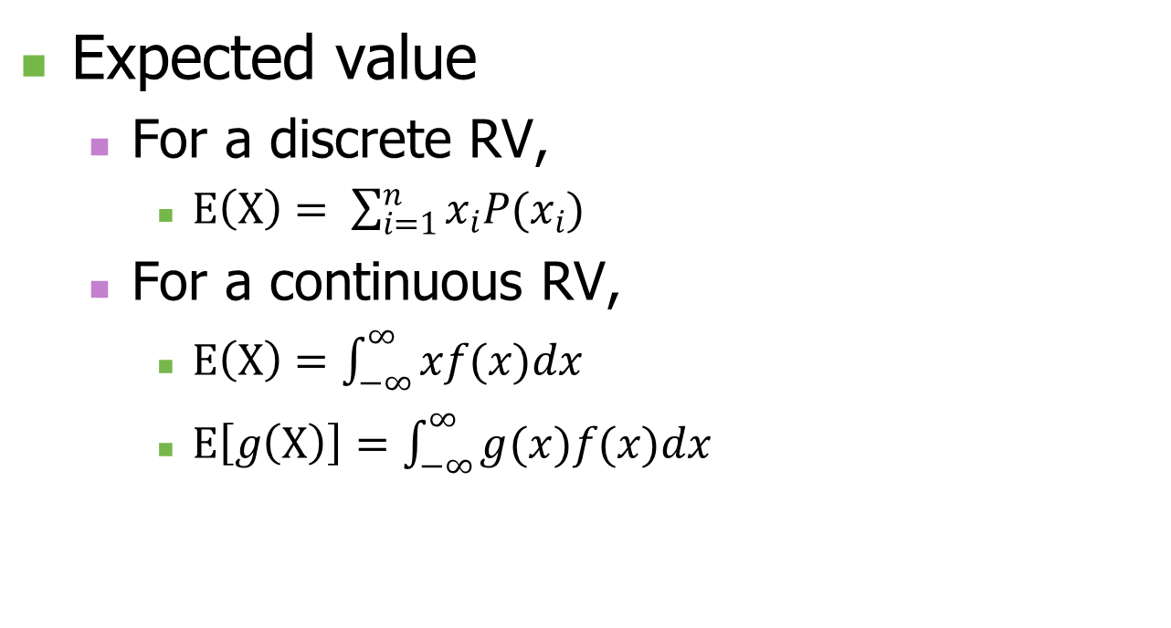
Features of probability distributions
Expected value
For a discrete RV,
$E\left(X\right)= \sum_{i=1}^{n}{x_{i}P(x_{i})}$
For a continuous RV,
$E\left(X\right)=\int_{−∞}^{∞}{xf(x)dx}$
$E\left[g\left(X\right)\right]=\int_{−∞}^{∞}{g(x)f(x)dx}$

Slide 36
Example
X = 두개의 동전을 동시에 던졌을 때 나올 수 있는 앞면의 수
확률분포
E(X)는 얼마인가?
X | P(X=x)
0 | ¼
1 | ½
2 | ¼

Slide 37
Features of probability distributions
Properties of Expected value
E(c) = c
E(cX + d) = cE(X) + d, where c and d are constants.
E(aX+bY) = aE(X)+bE(Y)
E(X|X) = X

Slide 38
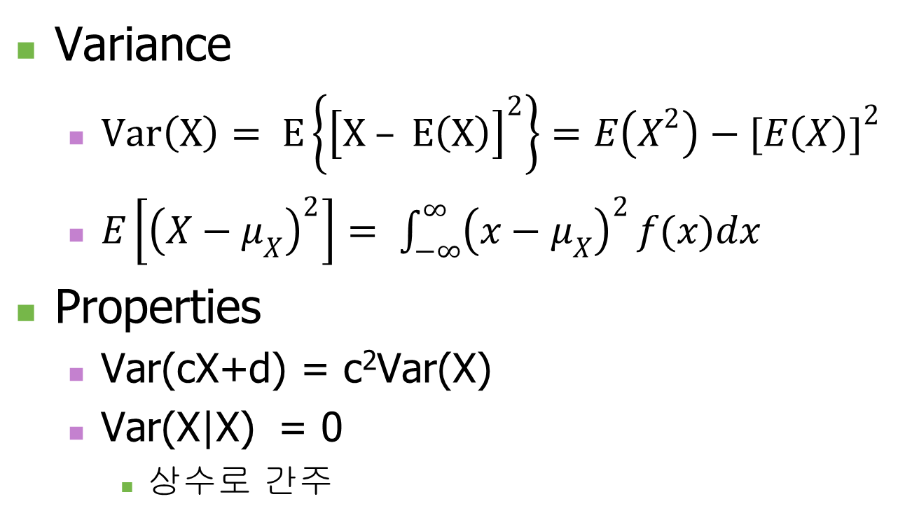
Features of probability distributions
Variance
$Var\left(X\right)= E\left\{{\left[X – E\left(X\right)\right]}^{2}\right\}=E\left(X^{2}\right)−{[E\left(X\right)]}^{2}$
$E\left[{\left(X−μ_{X}\right)}^{2}\right]= \int_{−∞}^{∞}{{\left(x−μ_{X}\right)}^{2}}f(x)dx$
Properties
Var(cX+d) = c²Var(X)
Var(X|X) = 0
상수로 간주

Slide 39
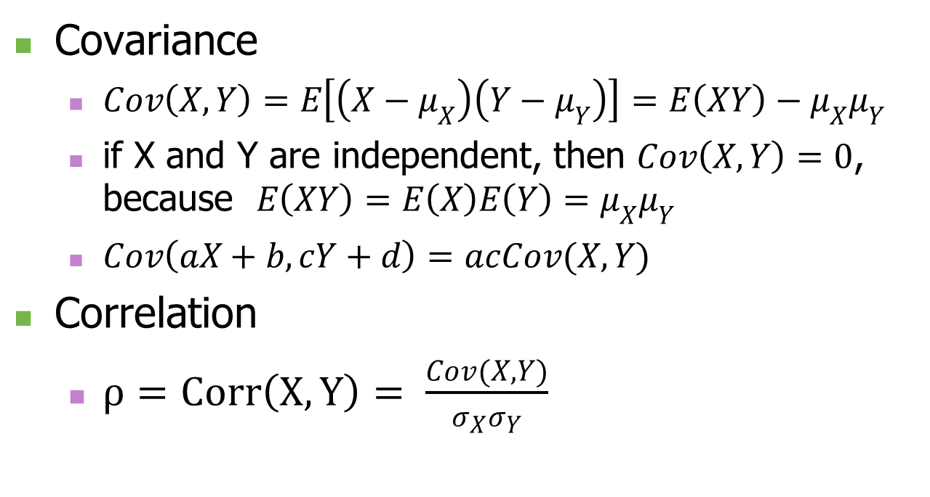
Covariance
Covariance
$Cov\left(X,Y\right)=E\left[\left(X−μ_{X}\right)\left(Y−μ_{Y}\right)\right]=E\left(XY\right)−μ_{X}μ_{Y}$
if X and Y are independent, then $Cov\left(X,Y\right)=0$, because $E\left(XY\right)=E\left(X\right)E\left(Y\right)=μ_{X}μ_{Y}$
$Cov\left(aX+b,cY+d\right)=acCov(X,Y)$
Correlation
$ρ=Corr\left(X,Y\right)= \frac{Cov(X,Y)}{σ_{X}σ_{Y}}$

Slide 40
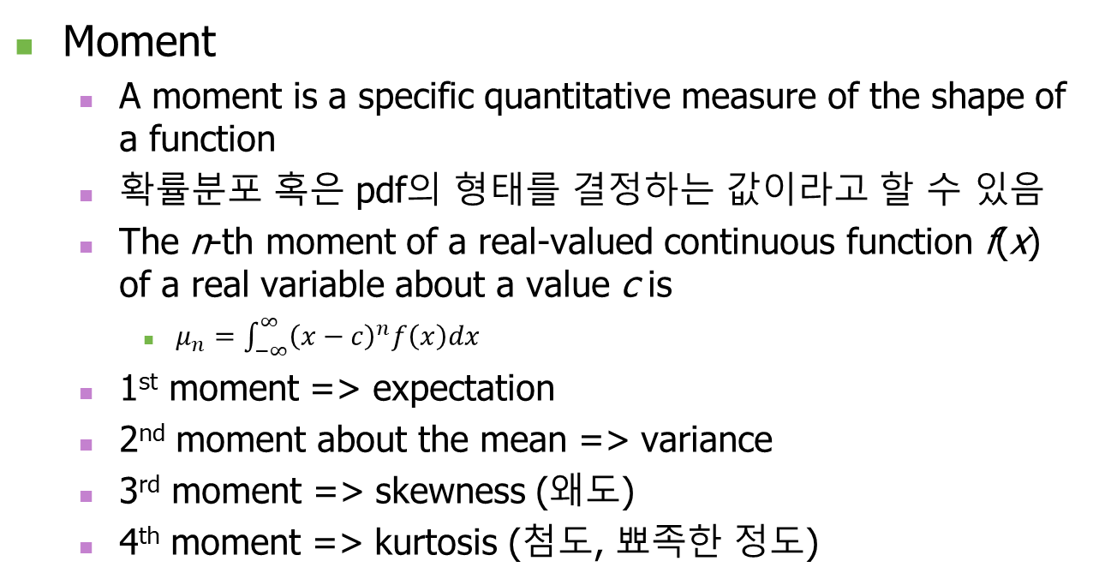
Probability distribution
Moment
A moment is a specific quantitative measure of the shape of a function
확률분포 혹은 pdf의 형태를 결정하는 값이라고 할 수 있음
The n-th moment of a real-valued continuous function f(x) of a real variable about a value c is
$μ_{n}=\int_{−∞}^{∞}{{\left(x−c\right)}^{n}f\left(x\right)dx}$
1st moment => expectation
2nd moment about the mean => variance
3rd moment => skewness (왜도)
4th moment => kurtosis (첨도, 뾰족한 정도)

Slide 41
Multivariate probability distribution

Slide 42
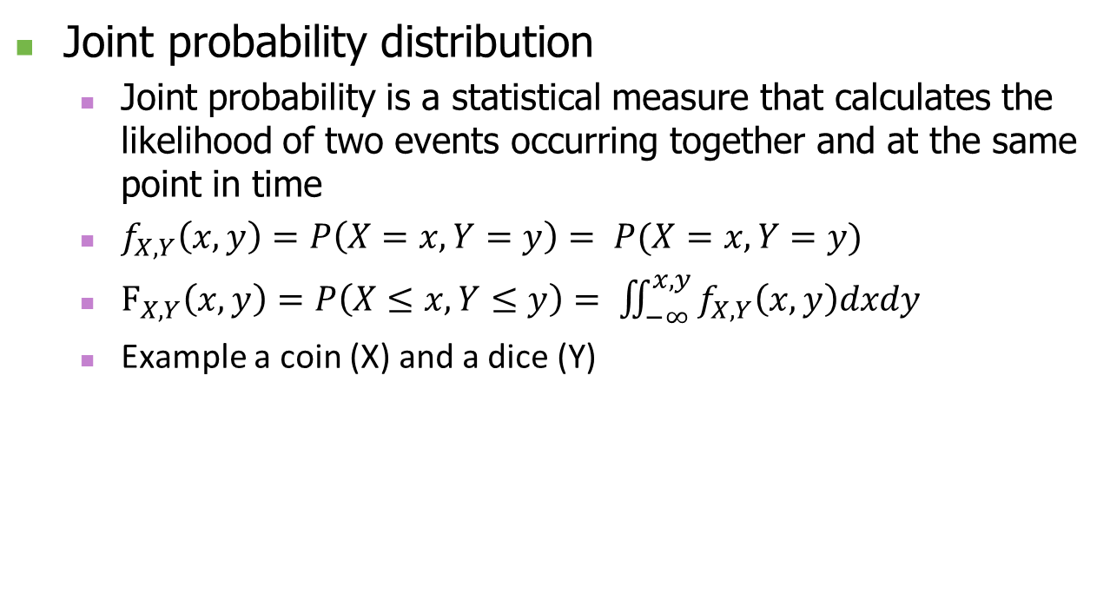
Joint probability distribution
Joint probability distribution
Joint probability is a statistical measure that calculates the likelihood of two events occurring together and at the same point in time
$f_{X,Y}\left(x,y\right)=P\left(X=x, Y=y\right)= P(X=x, Y=y)$
$F_{X, Y}\left(x, y\right)=P\left(X≤x, Y≤y\right)= \iint_{−∞}^{x, y}{f_{X, Y}\left(x, y\right)dxdy}$
Example a coin (X) and a dice (Y)
 |  | Y
 |  | 1 | 2 | 3 | 4 | 5 | 6
X | H | P(X=H, Y=1)=1/12 | 1/12 | 1/12 | 1/12 | 1/12 | 1/12
 | T | 1/12 | 1/12 | 1/12 | 1/12 | 1/12 | 1/12

Slide 43
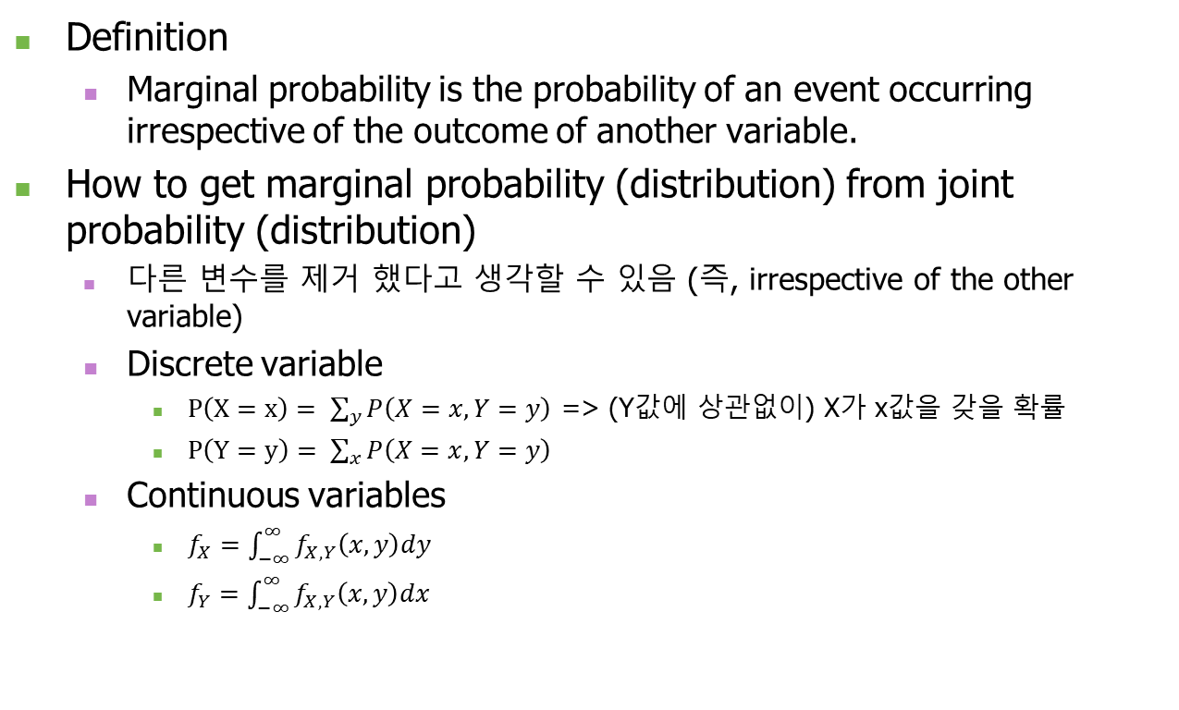
Marginal probability distribution
Definition
Marginal probability is the probability of an event occurring irrespective of the outcome of another variable.
How to get marginal probability (distribution) from joint probability (distribution)
다른 변수를 제거 했다고 생각할 수 있음 (즉, irrespective of the other variable)
Discrete variable
$P\left(X=x\right)= \sum_{y}{P\left(X=x, Y=y\right)}$ => (Y값에 상관없이) X가 x값을 갖을 확률
$P\left(Y=y\right)= \sum_{x}{P\left(X=x, Y=y\right)}$
Continuous variables
$f_{X}=\int_{−∞}^{∞}{f_{X, Y}\left(x, y\right)dy}$
$f_{Y}=\int_{−∞}^{∞}{f_{X, Y}\left(x, y\right)dx}$

Slide 44
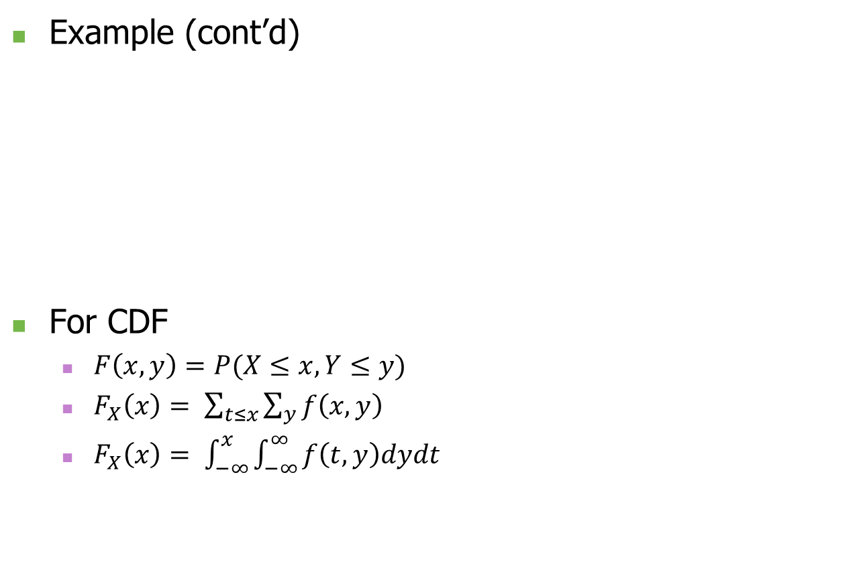
Marginal probability distribution
Example (cont’d)
For CDF
$F\left(x, y\right)=P(X≤x, Y≤y)$
$F_{X}\left(x\right)= \sum_{t≤x}{\sum_{y}{f\left(x, y\right)}}$
$F_{X}\left(x\right)= \int_{−∞}^{x}{\int_{−∞}^{∞}{f\left(t,y\right)dydt}}$
Marginal probability of X
 |  | Y
 |  | 1 | 2 | 3 | 4 | 5 | 6 | P(X=x)
X | H | P(X=H, Y=1)=1/12 | 1/12 | 1/12 | 1/12 | 1/12 | 1/12 | 1/2
 | T | 1/12 | 1/12 | 1/12 | 1/12 | 1/12 | 1/12 | 1/2
 | P(Y=y) | 1/6 | 1/6 | 1/6 | 1/6 | 1/6 | 1/6 | 1
Marginal probability of Y

Slide 45
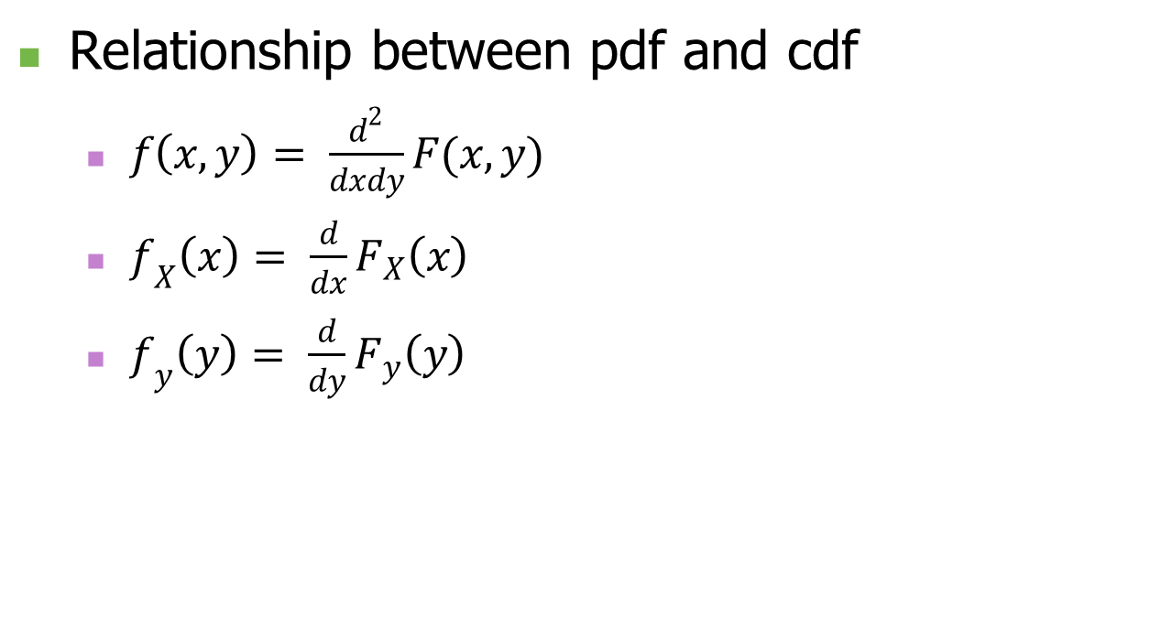
Marginal probability distribution
Relationship between pdf and cdf
$f\left(x, y\right)= \frac{d^{2}}{dxdy}F(x,y)$
$f_{X}\left(x\right)= \frac{d}{dx}F_{X}\left(x\right)$
$f_{y}\left(y\right)= \frac{d}{dy}F_{y}\left(y\right)$

